Slide 1
Le cycle à 4 temps
Le cycle à 4 temps est l'ensemble des opérations qui se succèdent à l'intérieur du cylindre.
1) Les différences entre 2 et 4 temps
2) Le déroulement du cycle
3) Résumé
4) Maintenance

Slide 2
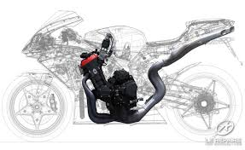
1) Différences entre 2 et 4 temps
Le moteur 2 temps
Forme de l’échappement particulière
Dans la phase d’admission, il rentre dans le cylindre, de l’air, de l’essence et de l’huile 2 temps
Le moteur 4 temps
Forme de l’échappement classique
Huile moteur séparée du carburant
Présence d’un système de distribution –arbres à cames, chaine de distribution, soupapes
Cependant, les 2 moteurs vont fonctionner suivant le même principe
On fait rentrer de l’air et de l’essence dans le moteur et on fait bruler ce mélange
On va obtenir aussi des gaz d’échappement, et de la chaleur et surtout une énergie mécanique

Slide 3
Avantages du moteur 2 temps:
- Un temps moteur par tour de vilebrequin, au lieu d'un temps moteur pour 2 tours de vilebrequin pour le 4 temps et d'une meilleure régularité du couple moteur.
- Pas de distribution, d'où une construction simplifiée (peu de pièces en mouvement, peu encombrant, 60% plus léger et donc coût de fabrication plus faible). Meilleure fiabilité.
Inconvénients du moteur 2 temps
- Une séparation des gaz frais et brûlés imparfaite, donc une perte de puissance.
Une usure rapide, surtout à haut régime, due aux lumières d'admission et d'échappement, qui abiment les segments à leur passage.
Le niveau de pollution par hydrocarbures imbrûlés est important: une partie du mélange air/essence admis ne brûle pas et sort directement par la lumière d'échappement. L'huile utilisée pour la lubrification brûle mal donc produit des imbrûlés.
Bougie d’allumage
Soupape échappement
Soupape admission
piston
Cylindre

Slide 4
2) Le déroulement du cycle
1) ADMISSION
1- la soupape d'admission s'ouvre pour laisser passer les gaz frais. La soupape d'échappement est fermée
2- le piston descend
3- le piston en descendant augmente le volume du cylindre et donc créé une dépression qui permet aux gaz frais de rentrer.
4- Le piston descend du PMH au PMB .
2) COMPRESSION
1- la soupape d'admission se referme. La soupape d'échappement reste fermée
2- le piston remonte du PMB jusqu'au PMH
3- le piston en remontant diminue le volume du cylindre et donc comprime les gaz (pression = 12 bars). Ceci a pour effet, d'augmenter la température des gaz frais (environ 200°C)

Slide 5
3) COMBUSTION-DETENTE
1- la soupape d'admission et la soupape d'échappement sont fermée
2- On envoie du courant sur la bougie d'allumage, ce qui a pour effet d'enflammer le mélange carburé. C'est la COMBUSTION
3- la pression augmentant au dessus du piston, celui-ci redescend. C'est la DETENTE
4) ECHAPPEMENT
1- la soupape d'admission est fermée, la soupape d'échappement s'ouvre.
2- le piston remonte
3- les gaz d'échappement devenue inutile, sont chassés du cylindre

Slide 6
Un cycle à 4 temps se déroule sur 2 tour moteur complet (2 tour de vilebrequin). Les temps, admission, compression et échappement sont appelés : TEMPS MORT. Le temps combustion-détente est appelé : TEMPS MOTEUR.

Slide 7
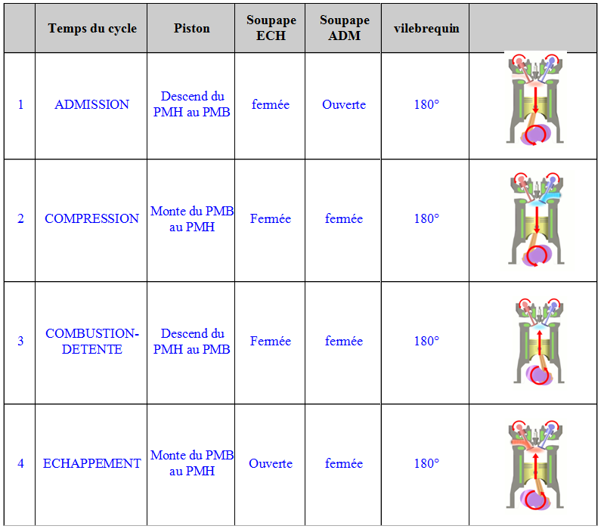

Slide 8
4) Maintenance
Ce sont les arbres à cames qui vont ouvrir les soupapes.
Les ressorts de soupapes vont les refermer.
Pour que le cycle à 4 temps fonctionne correctement, il est important :
- de remplacer régulièrement les bougies d'allumage. En effet, s'il l'on a une mauvaise étincelle, on aura une mauvaise combustion et donc un mauvais rendement.
- De remplacer régulièrement le filtre à air. Si le filtre à air est encrassé, on admet moins d'air à l'admission donc diminution du rendement.
- De remplacer régulièrement le filtre à carburant. Si le filtre est encrassé, mauvaise alimentation en essence.
- De contrôler régulièrement le jeu aux soupapes. Risque de mauvaise ouverture ou fermeture des soupapes.
- De contrôler l'étanchéité des cylindres (recherche de fuites et prise de compression moteur).

